Slide 1
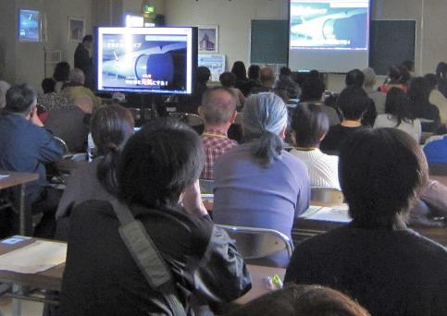
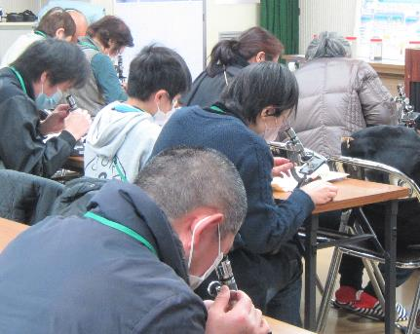
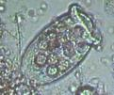
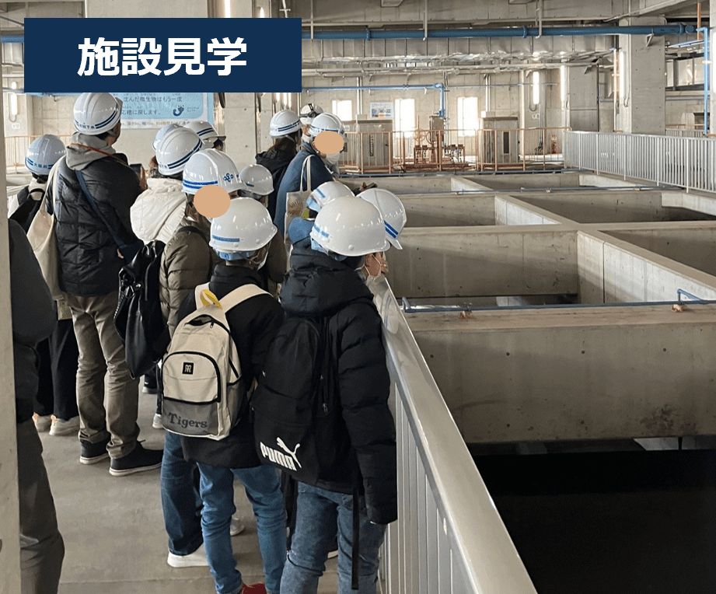
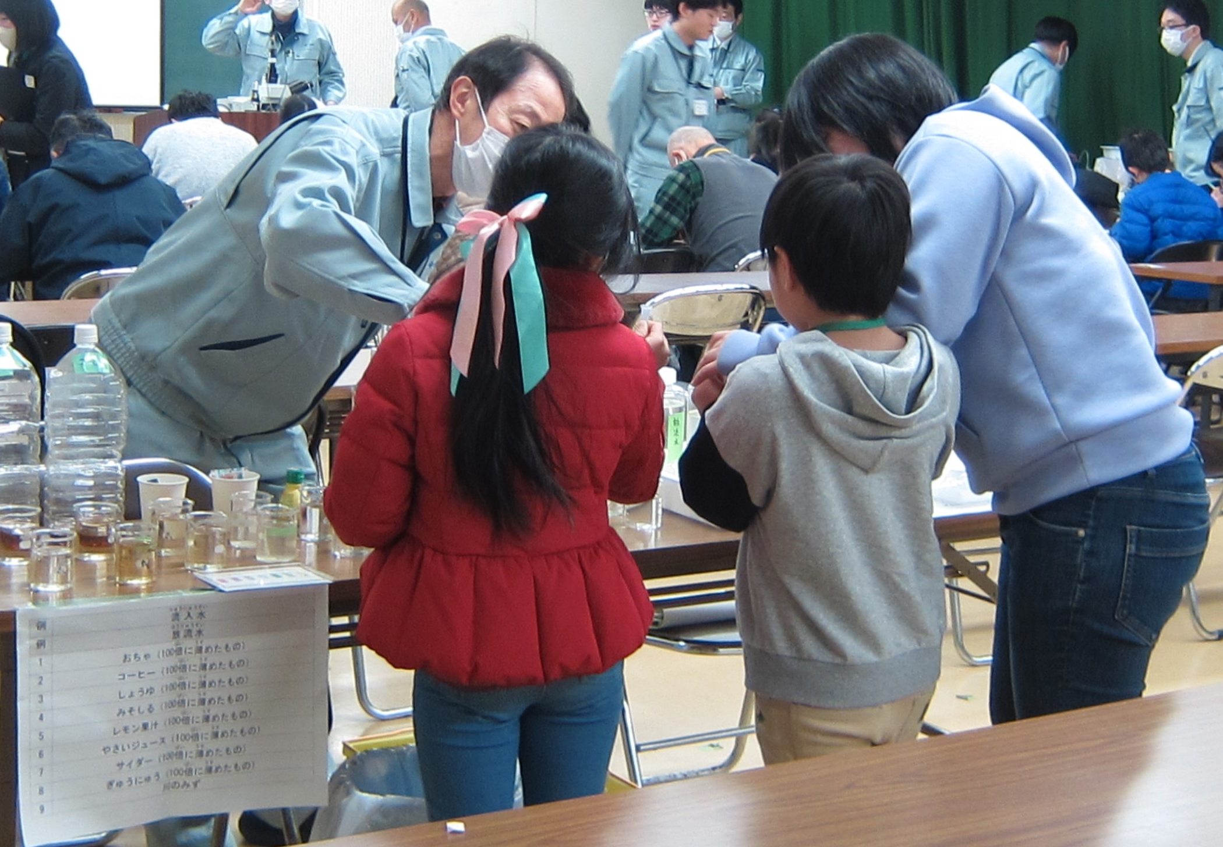
府政学習会 「下水処理のしくみを学ぼう！」 を開催しました！
1月26日(日曜日)、中央水みらいセンターにて、下水処理のしくみについて学ぶ府政学習会を開催しました！
下水をきれいな水に処理する工程の見学や、そこで活躍する微生物の観察、身近な水の汚れを測る水質実験を通じて、下水処理のしくみを楽しく学びました。
テーマ学習
微生物観察
下水処理のしくみについて、府職員が企画・制作したクイズつきの動画で学びました。
下水処理の際に汚れを分解する微生物を観察しました。
大阪府広報担当副知事の
もずやんも登場しました！
下水が水処理施設でどのような処理を経て
きれいになるのかを見学しました。
水質実験
下水処理後の放流水やお茶、牛乳など、さまざまな液体の水質を測定しました。
今後も府政学習会を開催していきますので、ぜひご参加ください！
府政情報室 広報広聴課

